Slide 1

From asynchronous IO to reactive stream pipelines
Mestrado em engenharia informática e de computadores
Mestrando:
Diogo Paulo de Oliveira Rodrigues
Orientador:
Doutor Fernando Miguel Gamboa de Carvalho

Slide 2
Contexto
Operações IO predominantemente bloqueantes
Capacidade de resposta era proporcional ao número de threads
Necessidade de criação mecanismos de IO não bloqueante

Slide 3
Problemas relacionados com IO não bloqueante
Falta de normalização
IO não bloqueante predominantemente sem abstrações
Código tendencialmente complexo (callbacks, sincronismo, scheduling)
Difícil manutenção

Slide 4
Soluções
Abstrações (e.g promises 1976 by Daniel P. Friedman and David Wise)
Iniciativa Reactive-streams
    Normalização para o processamento de streams assíncronas
    Interoperabilidade
    Expressividade
Notes:
Porquê tantas opções?

Slide 5
Objectivos da tese
IO assíncrono através de ferramentas de abstração (sem back-pressure)
Benchmark
Aplicar e comparar custos
Apresentação de resultados e conclusão

Slide 6
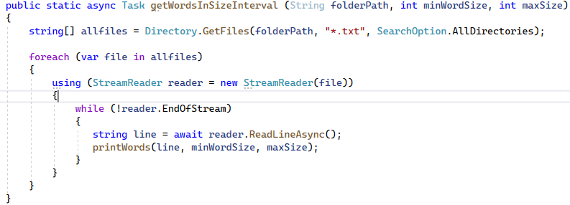
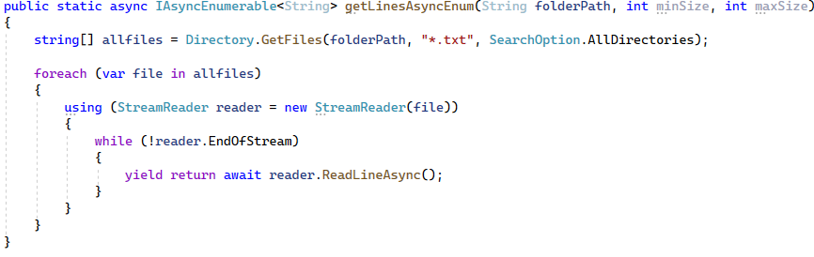
Próximos passos
Adaptação de operações IO assíncrono para tecnologias reactive
para

Slide 7
Conclusões
Abstrair programador da complexidade inerente a IO assíncrono
Promover código mais expressivo
Há que ter em conta possíveis custos

